Slide 1
Новые принципы представления и предоставления геологической информации посредством ФГИС «ЕФГИ».
ФЕДЕРАЛЬНОЕ ГОСУДАРСТВЕННОЕ БЮДЖЕТНОЕ УЧРЕЖДЕНИЕ «РОССИЙСКИЙ ФЕДЕРАЛЬНЫЙ ГЕОЛОГИЧЕСКИЙ ФОНД»
Захаркин И.В. Начальник Управления формирования и ведения ФГИС «ЕФГИ»
Notes:
Начальный слайд

Slide 2
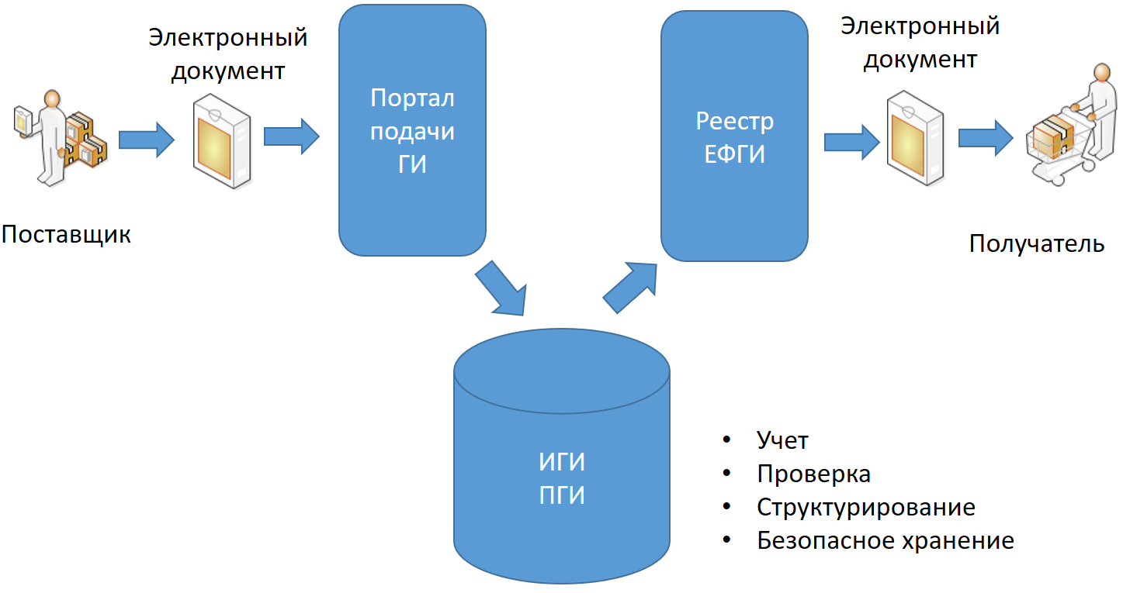
ФГИС «ЕФГИ» введена в эксплуатацию приказом Федерального агентства по недропользованию №62 от 14.02.2020г.
ЦЕЛИ:
Информационное обеспечение на федеральном и региональном уровнях
Предоставление геологической информации широкому кругу пользователей
ЗАДАЧИ:
Учет
Поиск
Сбор, накопление и безопасное хранение
Предоставление потребителям

Slide 3
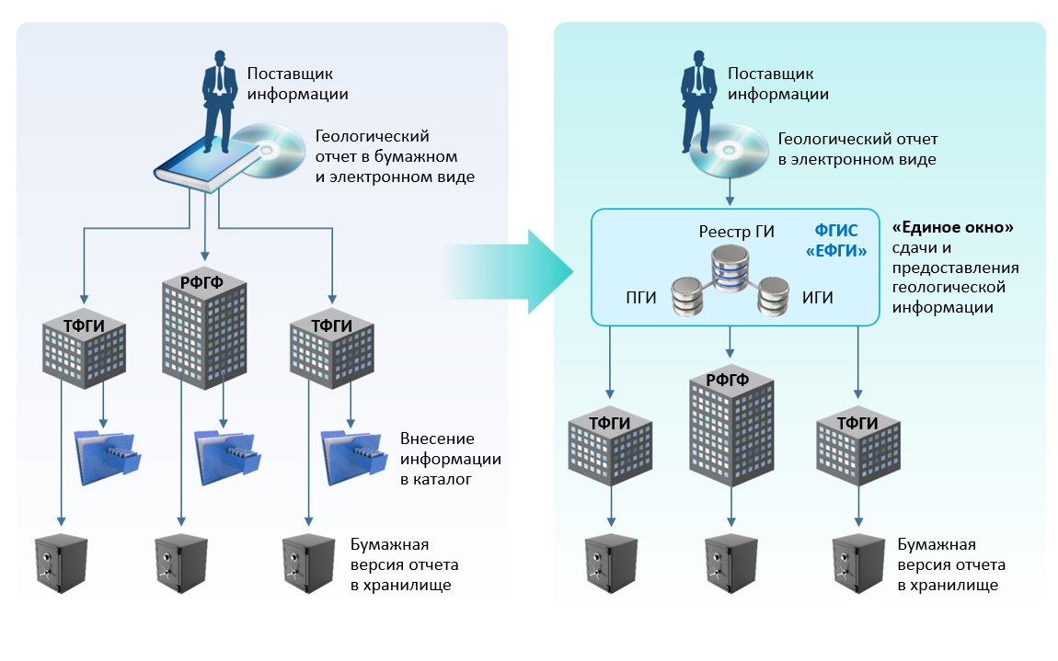
Безбумажный сбор геологической информации в ФГИС «ЕФГИ»
Единое окно подачи геологической отчетности, интегрированное с ЛКН Роснедра
Единый производственный цикл приемки геологической отчетности Федеральным и территориальными фондами
Проверенные комплекты геологической информации, загруженные в ФГИС «ЕФГИ»

Slide 4
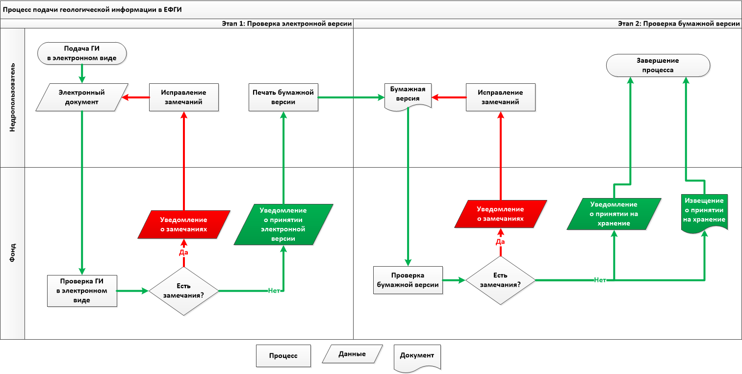
Представление геологической информации в ЕФГИ
Схема процесса подачи геологической информации в ЕФГИ

Slide 5
Представление геологической информации в ЕФГИ
Представление геологической информации в ЕФГИ в электронном виде осуществляется в виде Электронного документа
Электронный документ = Файлы произвольного формата + Описание (XML)
* В настоящее время ЭЦП не обязательна
<XML>
<Метаданные комплекта>
<Описание файловой структуры>
<Носитель>
<Папка>
<Имя файла>
<Контрольная сумма (хеш)>
…….
<ЭЦП*>
</XML>

Slide 6
Представление геологической информации в ЕФГИ
Общие данные об объекте работ
Информация по изученности
Описание первичной геологической информации
Описание интерпретированной геологической информации
Паспорт ГКМ
Метаданные комплекта

Slide 7
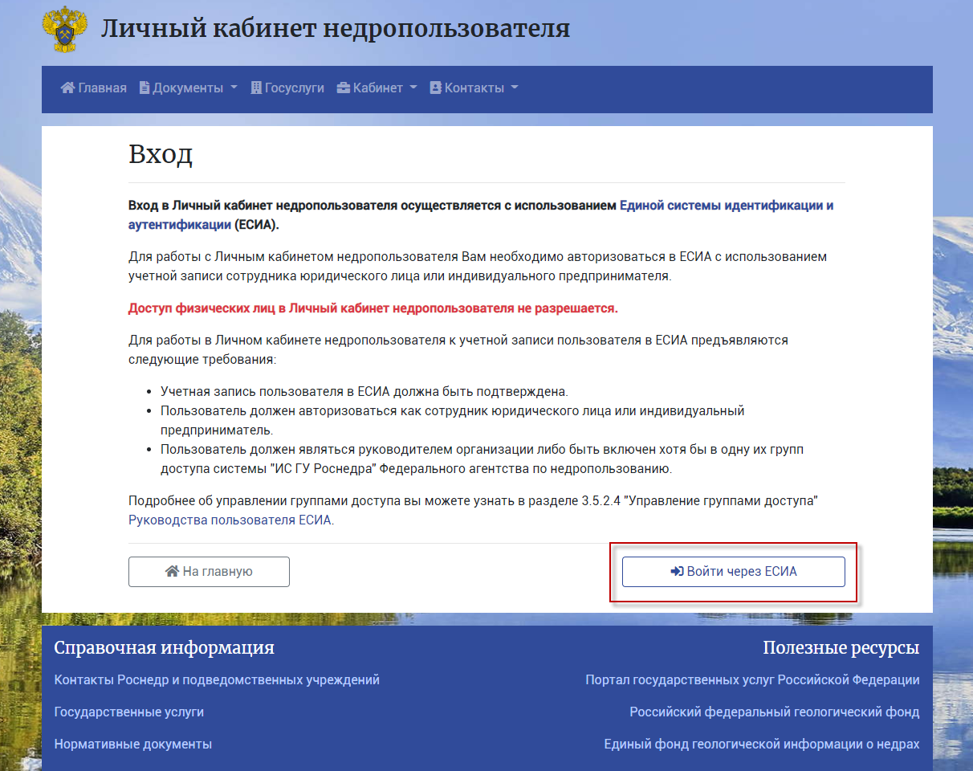
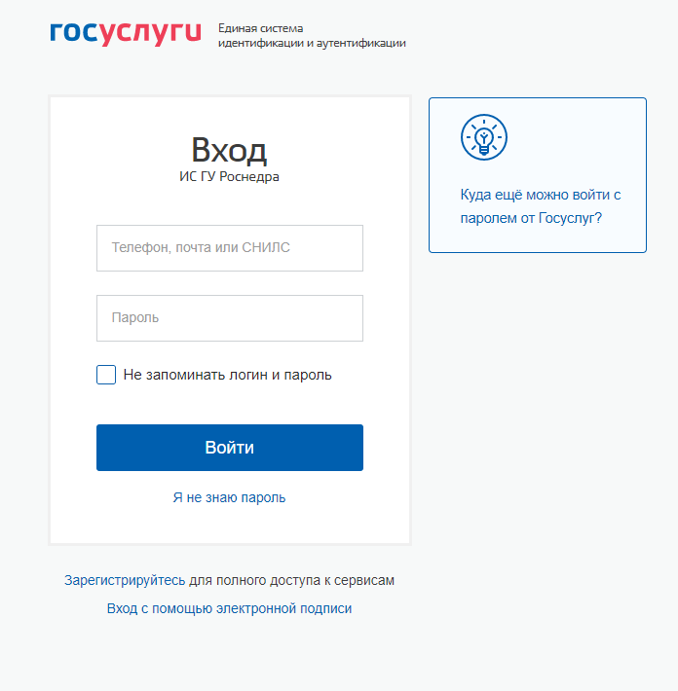
Представление геологической информации в ЕФГИ
https://lkefgi.efgi.ru
1. Аутентификация в Портале через ЛК Недропользователя Роснедра

Slide 8
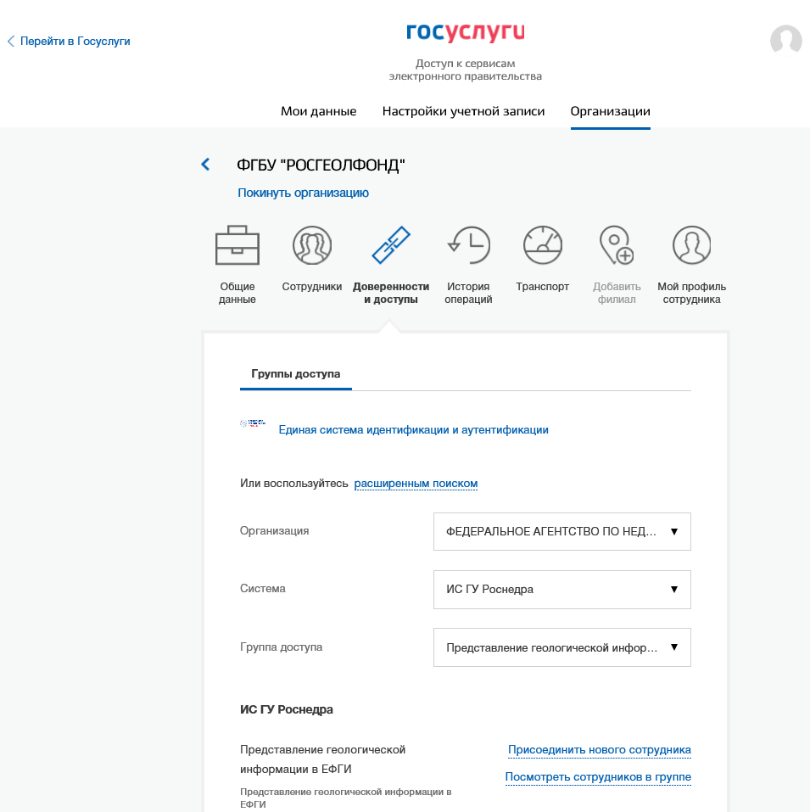
Представление геологической информации в ЕФГИ
https://lkefgi.efgi.ru
Группы в системе ИС ГУ Роснедра:
1. Составление комплекта геологической информации для представления в ЕФГИ
2. Представление геологической информации в ЕФГИ

Slide 9
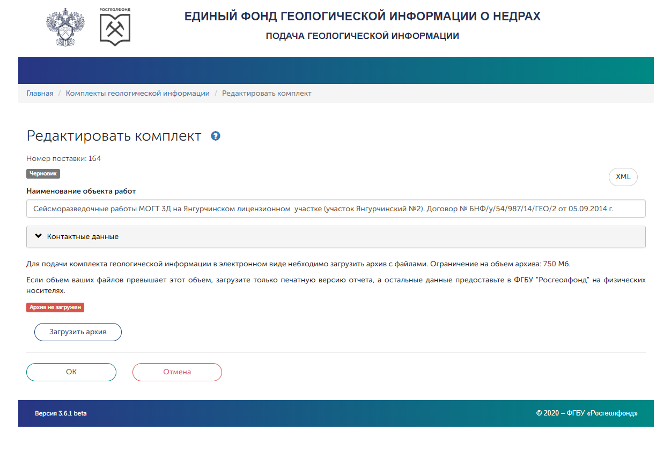
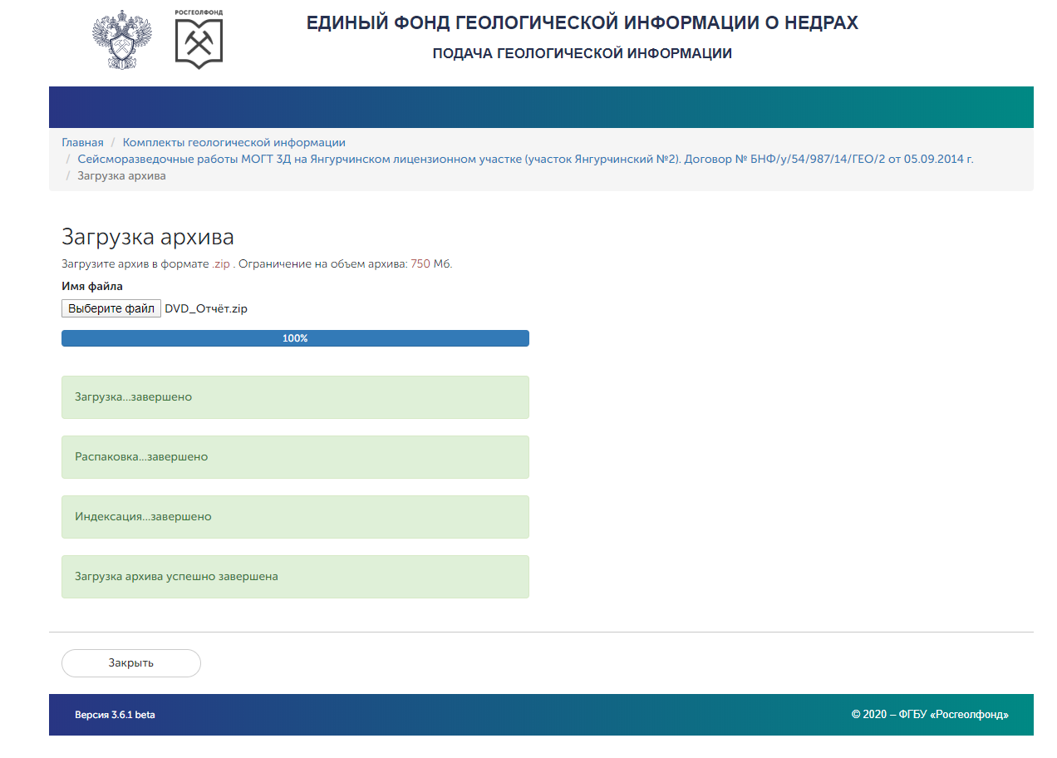
Представление геологической информации в ЕФГИ
2. Создание комплекта, загрузка данных

Slide 10
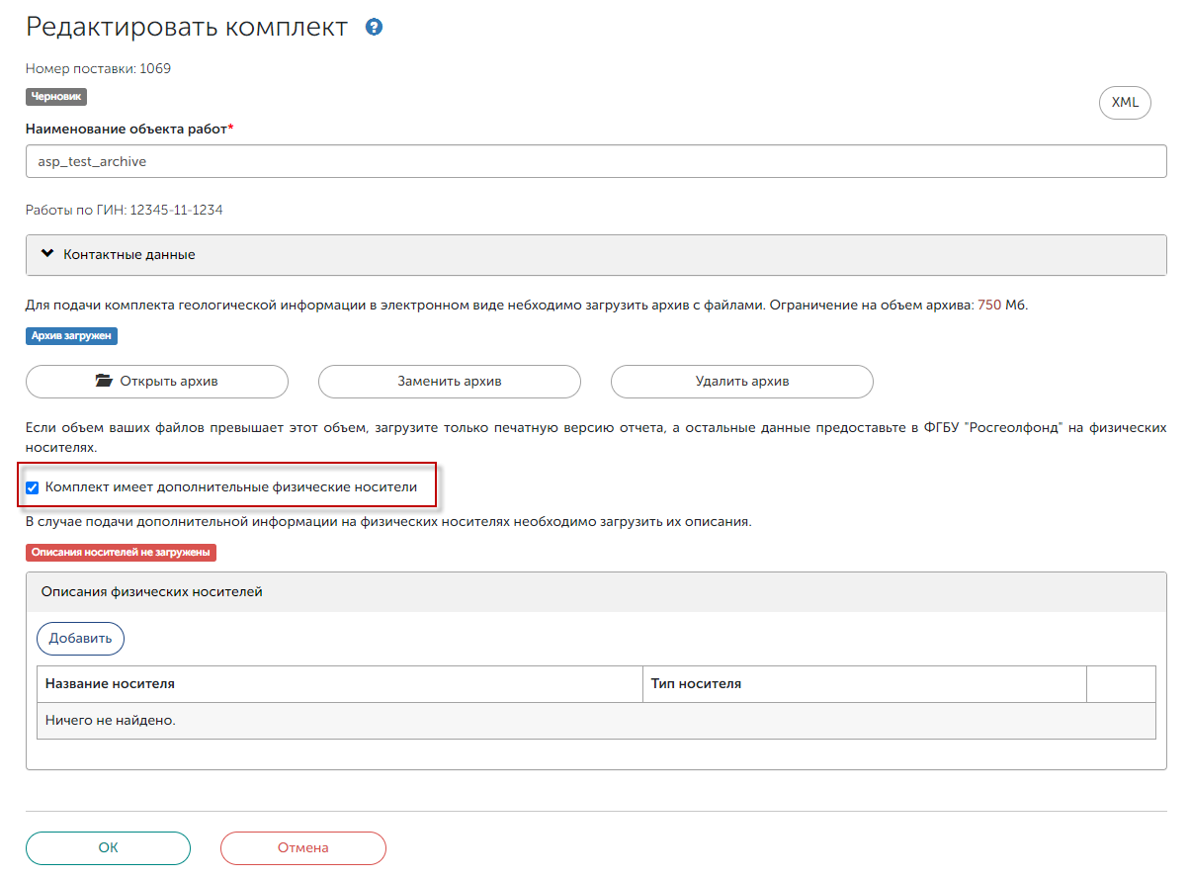
Представление геологической информации в ЕФГИ
2. Загрузка описания носителей (при необходимости)
Поставьте флажок «Комплект
имеет дополнительные физические носители»

Slide 11
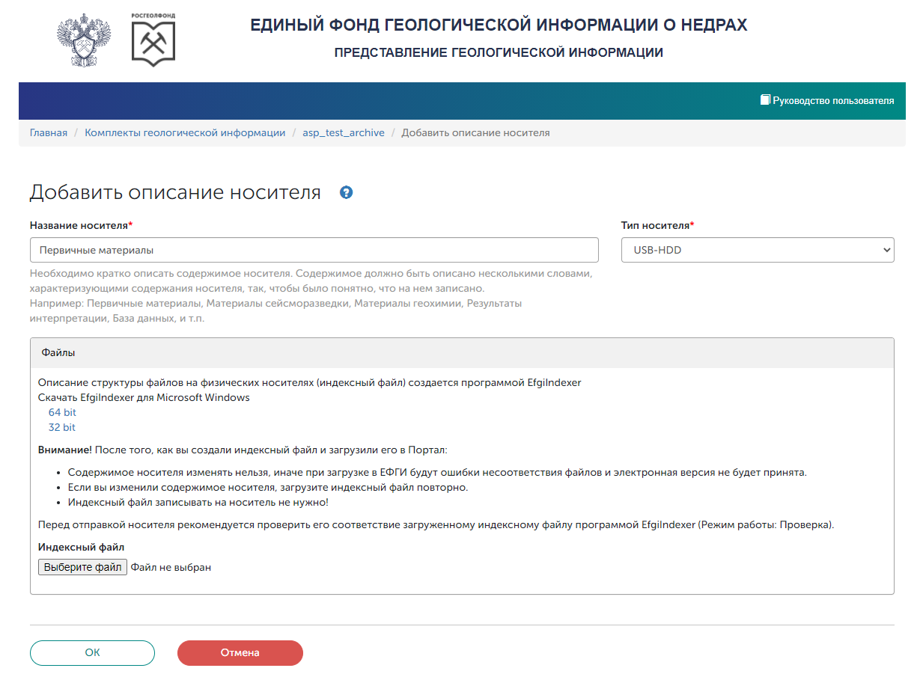
Представление геологической информации в ЕФГИ
2. Загрузка описания носителей (при необходимости)
1. Задайте ОПИСАТЕЛЬНОЕ название носителя (например, Первичные материалы). Не надо называть носитель «Диск 1»
2. Выберите тип носителя из предложенного в списке. ФГБУ «Росгеолфонд» принимает информацию на всех указанных типах носителей (не только CD, DVD)
3. Скачайте программу EfgiIndexer (32 или 64 бит) и создайте в ней индексный файл. При создании индексного файла указывайте название диска (если файлы уже записаны на носитель) или корневой папки (если файлы подготовлены для записи на носитель). Индексный файл на носитель записывать не надо!
4. Загрузите индексный файл на Портал. Внимание! Если вы после индексации изменили содержимое носителя, необходимо провести индексацию повторно и обновить индексный файл на Портале!

Slide 12
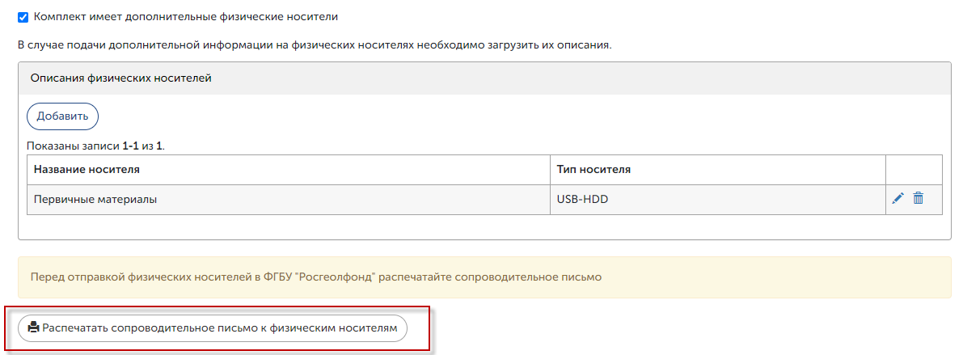
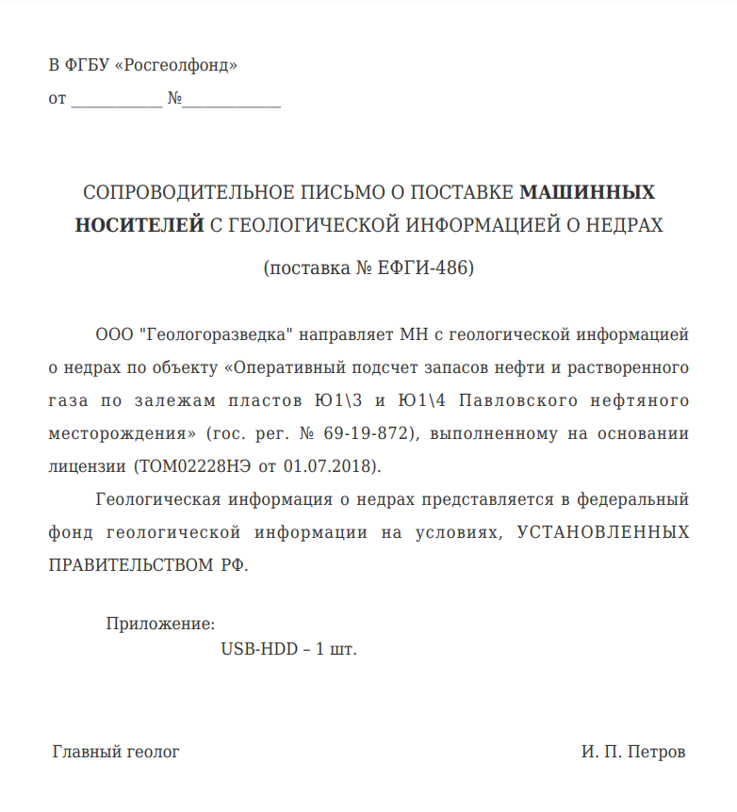
Представление геологической информации в ЕФГИ
2. Загрузка описания носителей (при необходимости)
Не забудьте распечатать сопроводительное письмо к физическим носителям

Slide 13
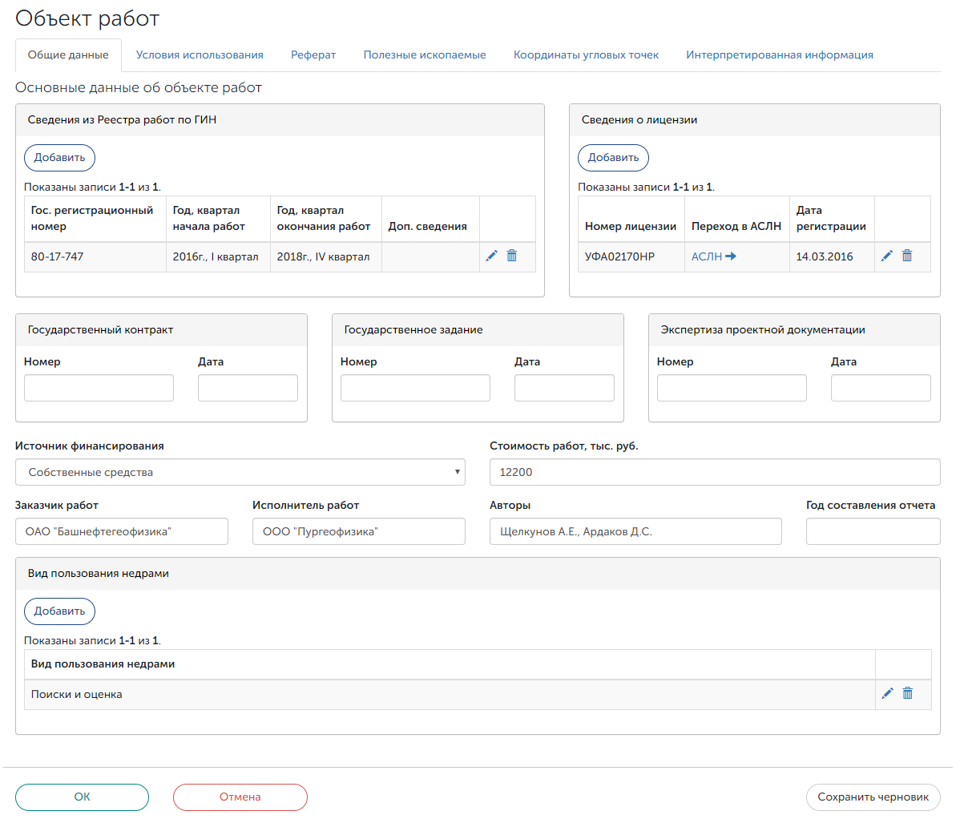
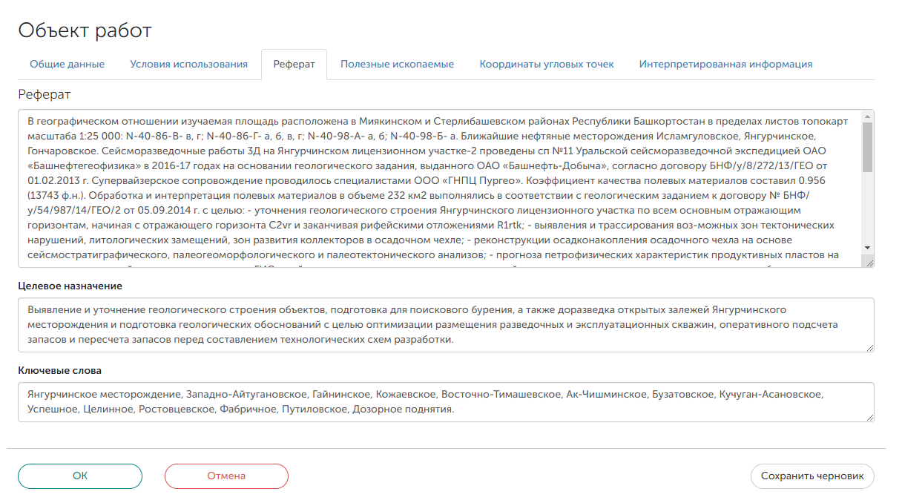
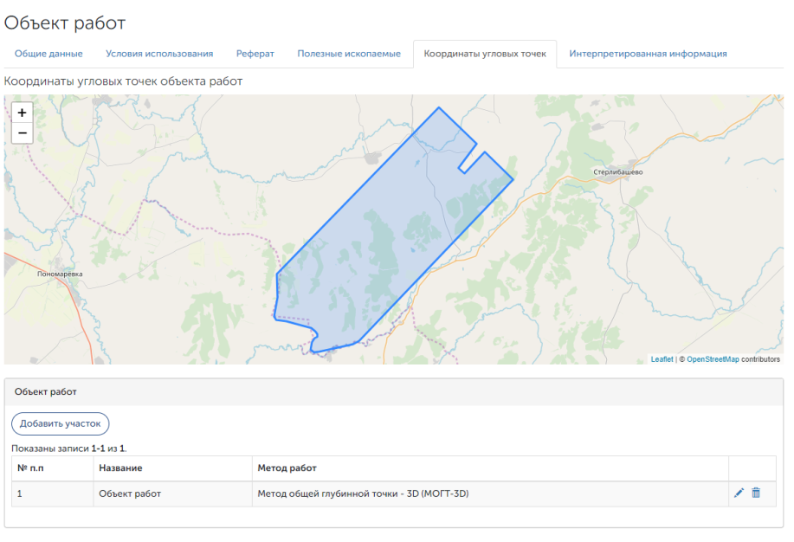
Представление геологической информации в ЕФГИ
3. Основные сведения об объекте работ

Slide 14
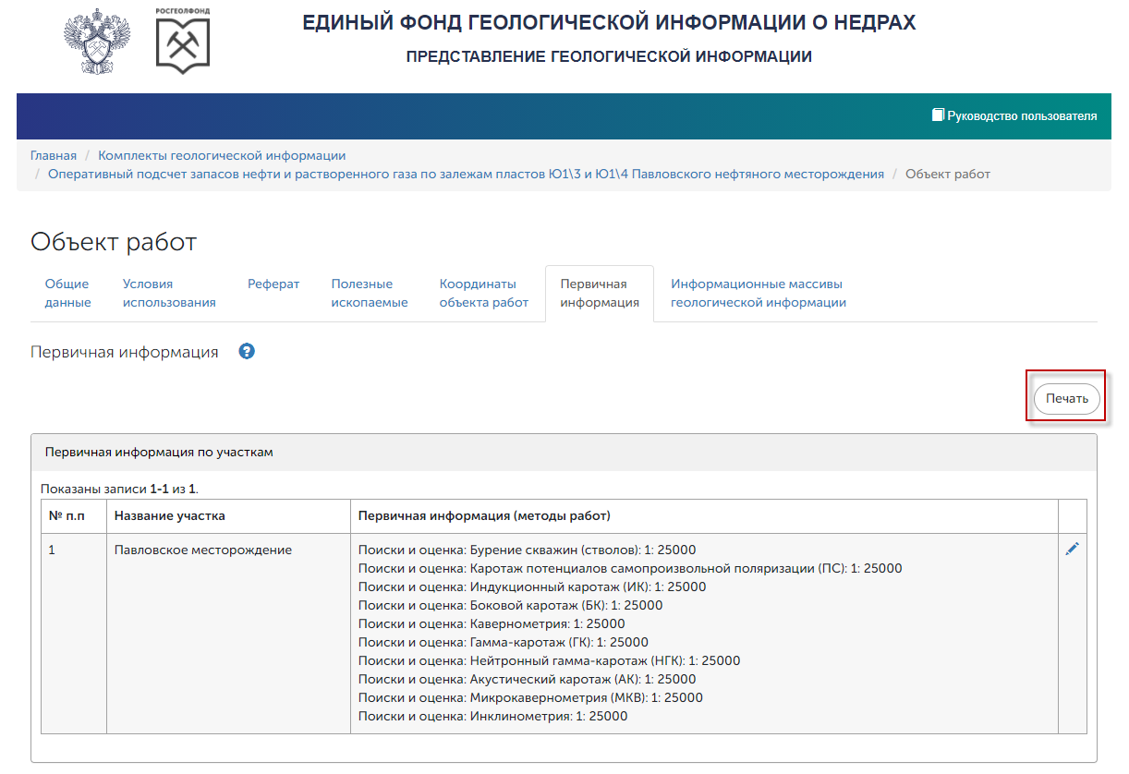
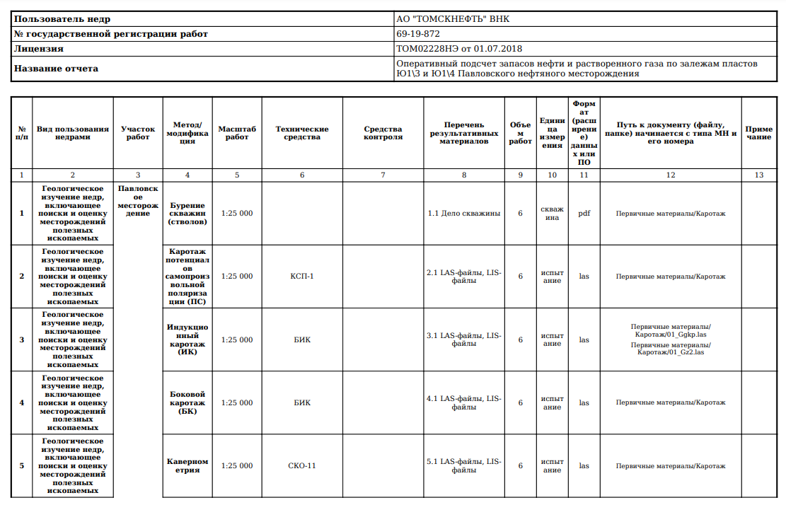
Представление геологической информации в ЕФГИ
4. Описание первичной информации (при наличии)
Заполните описание первичных материалов
Пояснительная записка к первичным материалам печатается из Портала

Slide 15
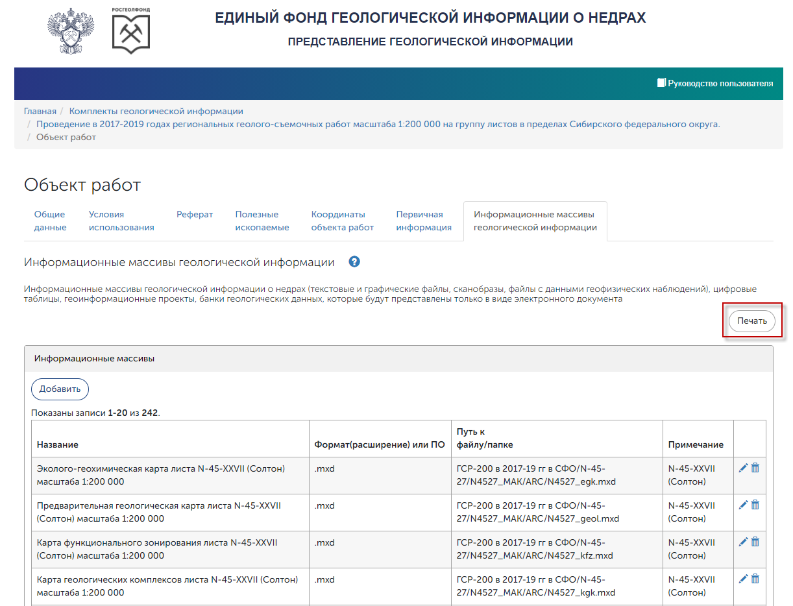
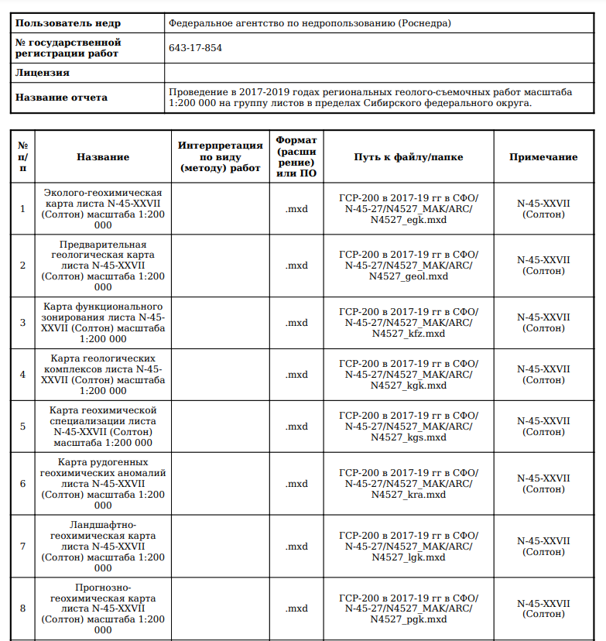
Представление геологической информации в ЕФГИ
5. Описание интерпретированной информации, поставляемой в электронном виде (при наличии)
Заполните описание интерпретированных материалов, поставляемых только в электронном виде
Пояснительная записка к материалам печатается из Портала

Slide 16
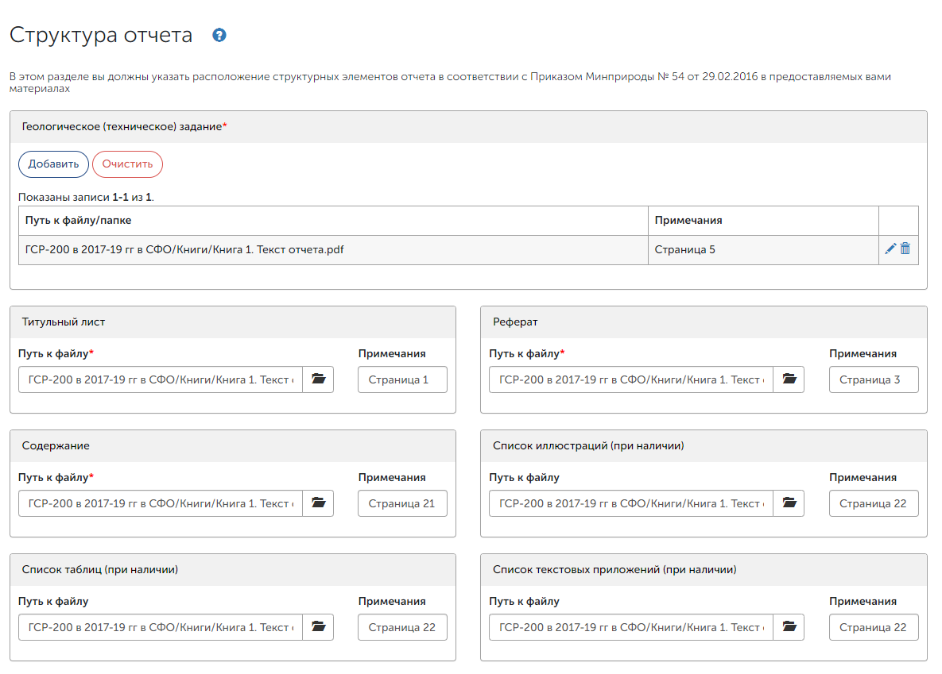
Представление геологической информации в ЕФГИ
6. Структурные элементы отчета (Приказ Минприроды №54)

Slide 17
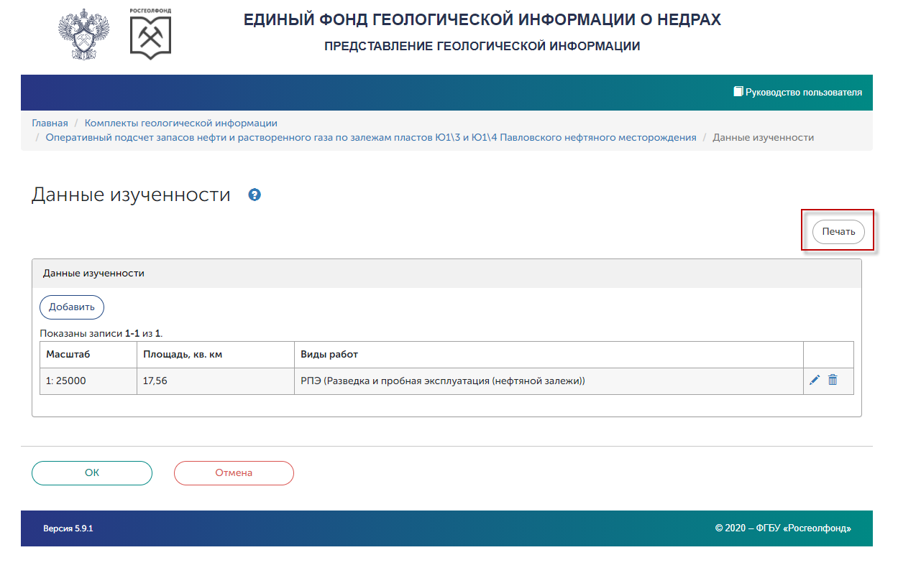
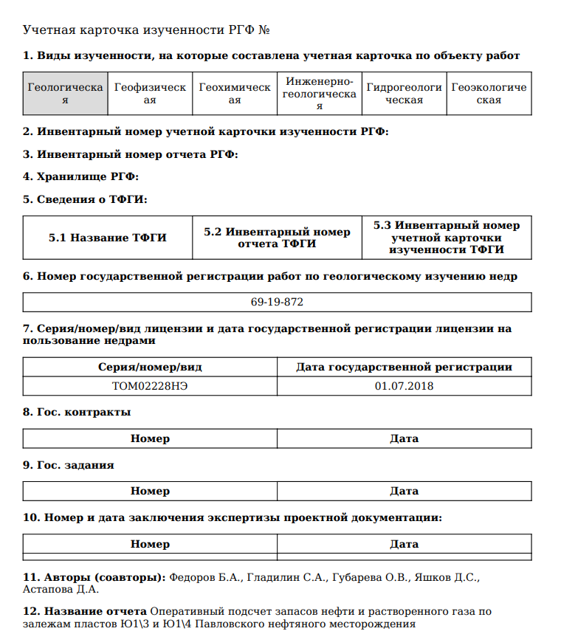
Представление геологической информации в ЕФГИ
7. Данные изученности
Заполните данные изученности
Карточка изученности печатается из Портала

Slide 18
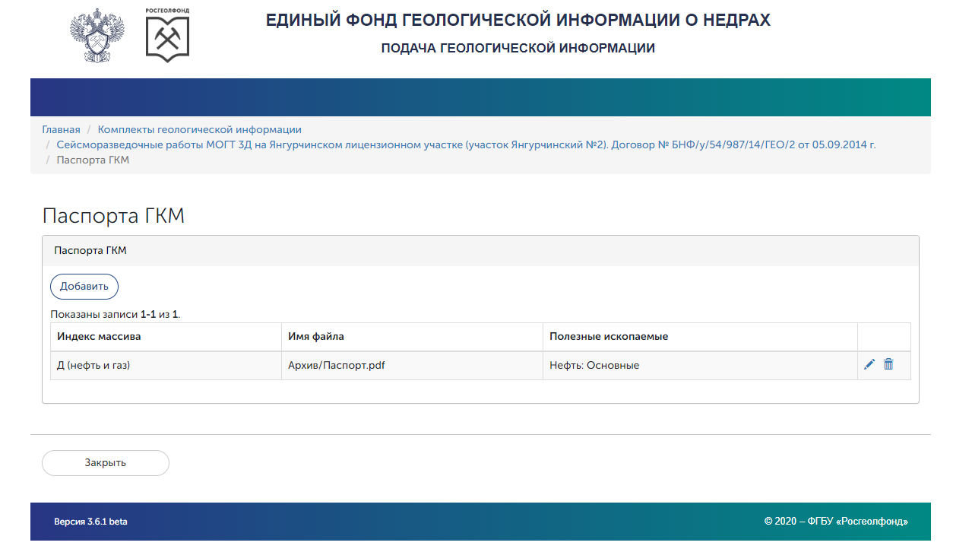
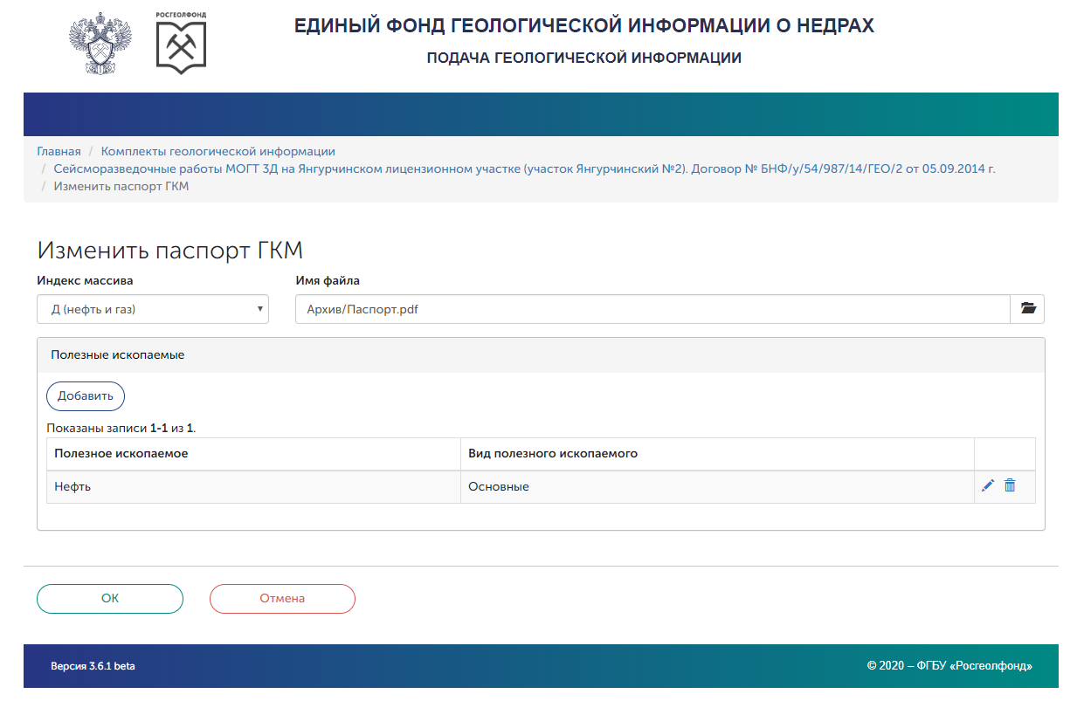
Представление геологической информации в ЕФГИ
8. Паспорт ГКМ (при наличии)

Slide 19
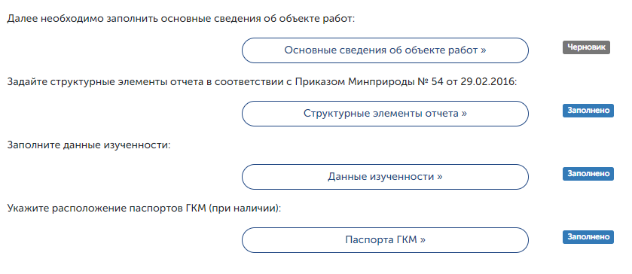
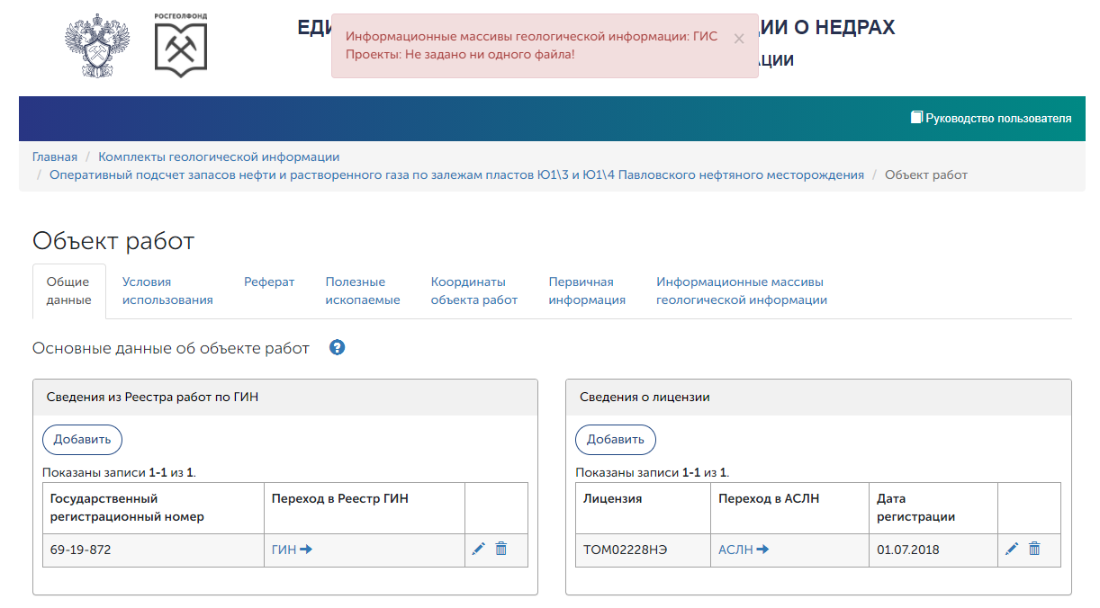
Представление геологической информации в ЕФГИ
Проверка комплекта
Если какой-либо из разделов помечен как «Черновик», значит для него заданы не все данные
Перейдите в этот раздел и нажмите кнопку «ОК», система покажет ошибку

Slide 20
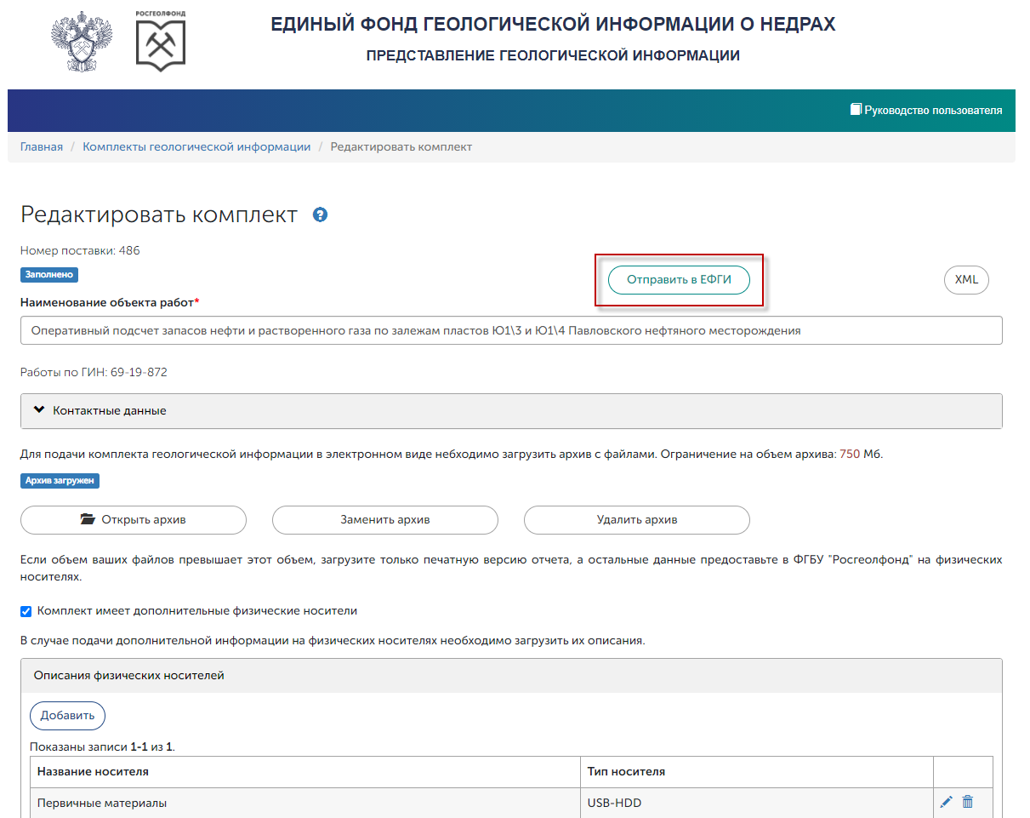
Представление геологической информации в ЕФГИ
9. Отправка комплекта в ЕФГИ
После того, как все разделы будут заполнены, станет доступной кнопка «Отправить в ЕФГИ»

Slide 21
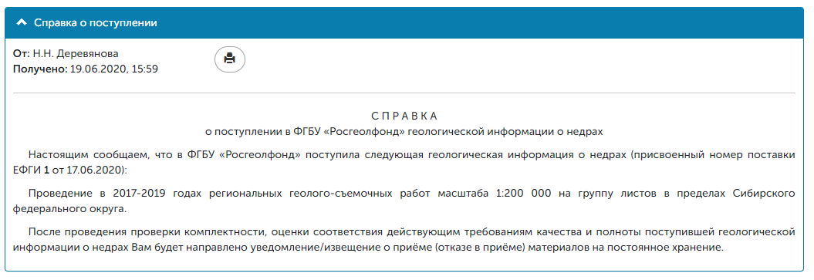
Представление геологической информации в ЕФГИ
Справка о поступлении геологической информации

Slide 22
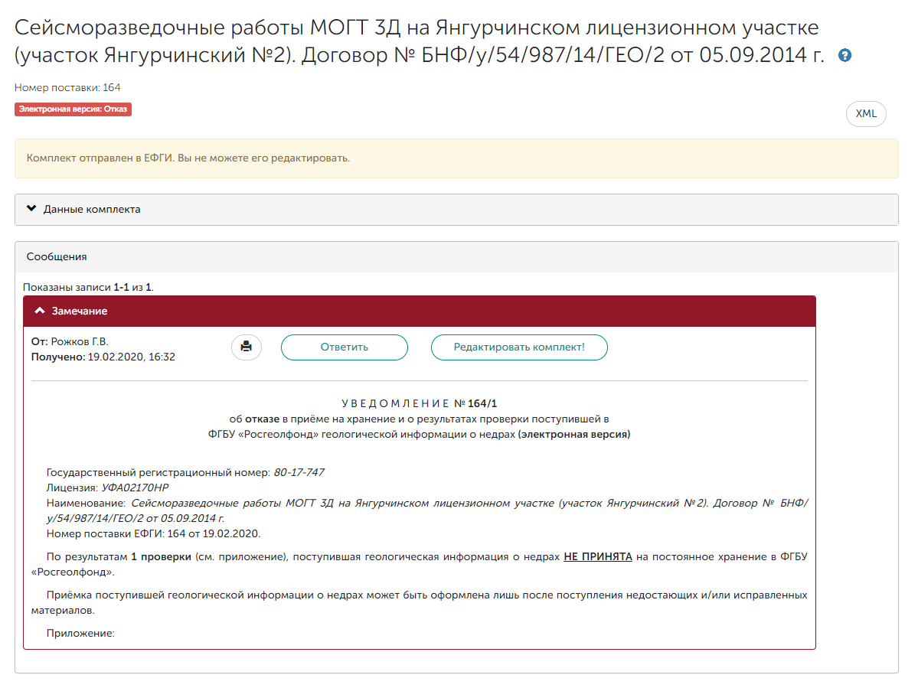
Представление геологической информации в ЕФГИ
Уведомления о замечаниях
Если при проверке комплекта будут найдены неточности, в Портал придет Уведомление об отказе в приёмке на хранение, а на электронную почту - письмо об изменении статуса комплекта

Slide 23
Представление геологической информации в ЕФГИ
Устранение замечаний
Для того, чтобы внести изменения в комплект, необходимо нажать на кнопку «Редактировать комплект»
После этого вы можете изменять метаданные комплекта (описания материалов)
Если вам надо заменить или добавить файлы, у вас есть три опции:
Заменить целиком архив (основные данные поставки). Для этого нажмите кнопку «Заменить архив» и загрузите новый архив.
Заменить целиком носитель. Для этого подготовьте новый носитель и проиндексируйте его. Выберите нужный носитель и загрузите индексный файл. Также вы можете изменить тип носителя. Отправьте носитель в ФГБУ «Росгеолфонд» с сопроводительным письмом.
Создать досыл. Нажмите кнопку «Создать досыл» и загрузите архив с файлами. В дереве файлов появится новая корневая папка с названием и датой досыла.
Не забудьте изменить привязку материалов, если вам нужно сослаться на новый файл/папку.

Slide 24
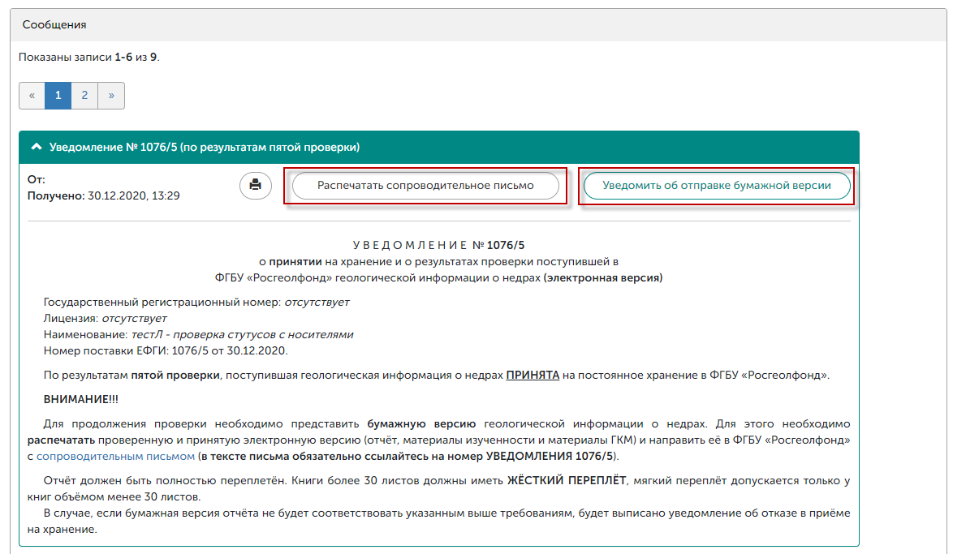
Представление геологической информации в ЕФГИ
Уведомление о принятии электронной версии
После того, как электронная версия отчета будет принята, в Портал придет Уведомление о принятии на хранение электронной версии
Далее надо будет
Распечатать бумажную версию из электронной
Распечатать сопроводительное письмо
Уведомить об отправке бумажной версии

Slide 25
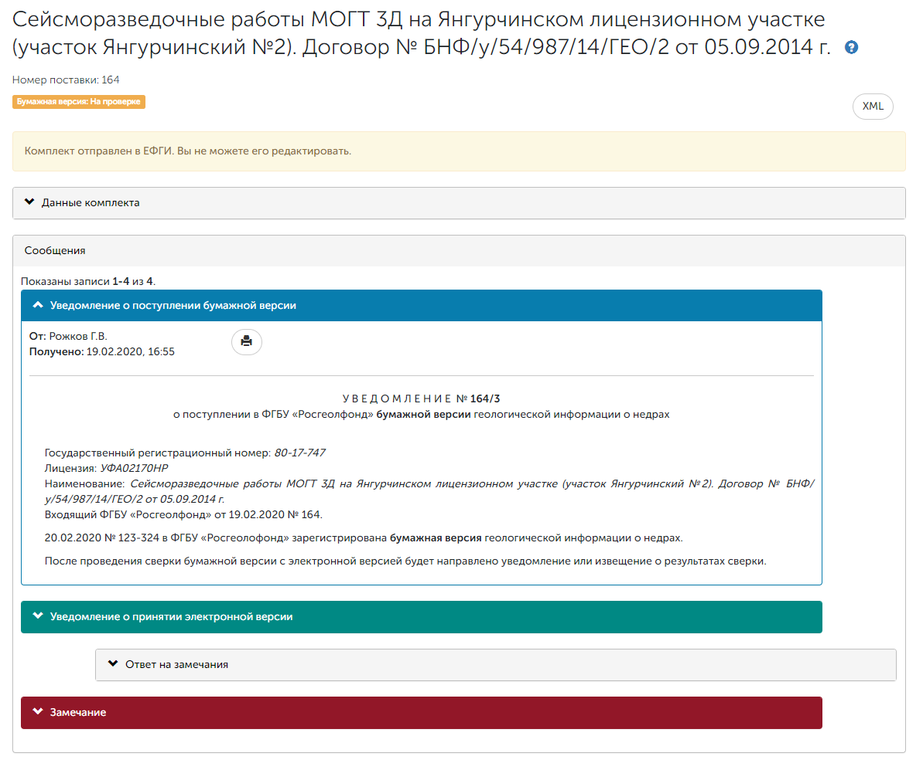
Представление геологической информации в ЕФГИ
Уведомление о поступлении бумажной версии

Slide 26
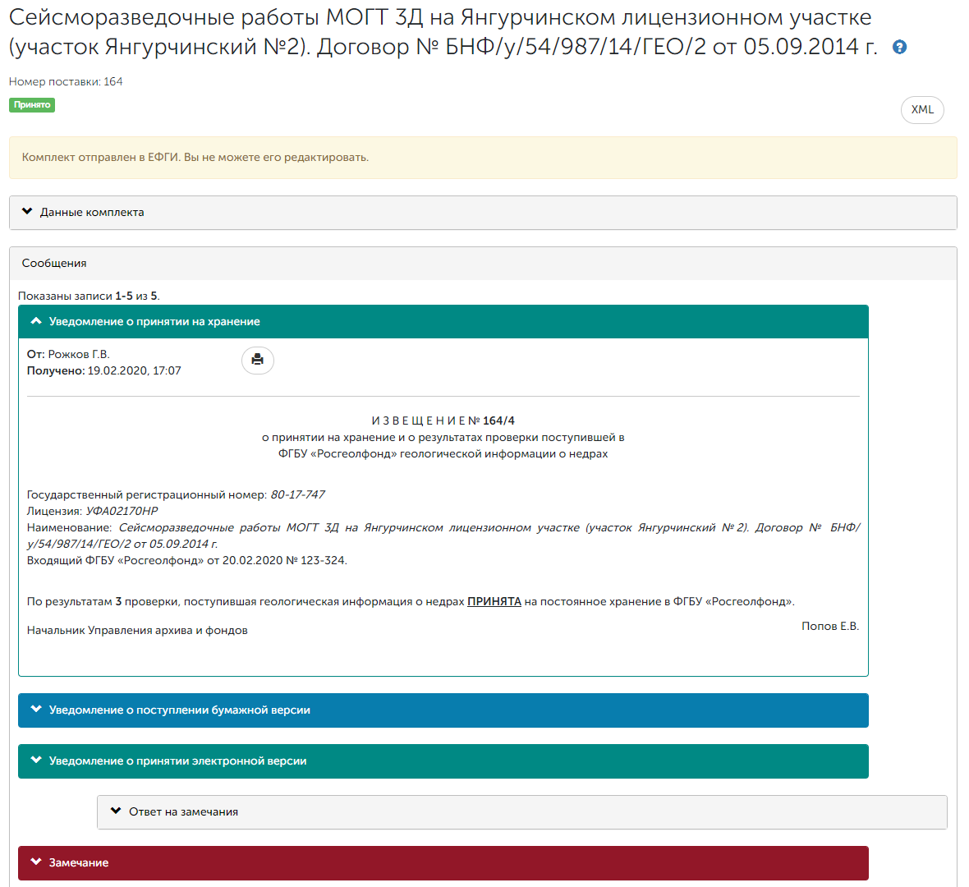
Представление геологической информации в ЕФГИ
Уведомление о принятии

Slide 27
Пилотный проект. Апробация технологии представления геологической информации с использованием ФГИС «ЕФГИ»
Организация | Количество комплектов
ПАО НК "РУССНЕФТЬ" | 6
АО "СНИИГГиМС" | 5
ПАО "ТАТНЕФТЬ" ИМЕНИ В.Д. ШАШИНА | 3
ФГБУ "ВНИГНИ" | 3
ООО "ГеоСолюшинс" | 2
ФГБУ "ВСЕГЕИ" | 2
ООО "ТННЦ" | 1
ПАО "АЛРОСА" | 1
ООО "Недра-Консалт" | 1
ООО "НОРИЛЬСКГЕОЛОГИЯ" | 1
ООО "Газпром недра" | 1
АО "ВНИГРИ" | 1
ПАО "СУРГУТНЕФТЕГАЗ" | 1
ООО "ГЕОЛИНВЕСТПРОЕКТ" | 1
ООО "НН Технические Сервисы" | 1
15 организаций | 30 комплектов

Slide 28
Получение геологической информации с помощью Реестра ФГИС «ЕФГИ»
https://efgi.ru/
сайт ресурса
ЕСИА
Для получения геологической информации необходима регистрация в системе
Поиск
графический (на карте) и по выбранным атрибутам
Заявка
на получение геологической информации

Slide 29
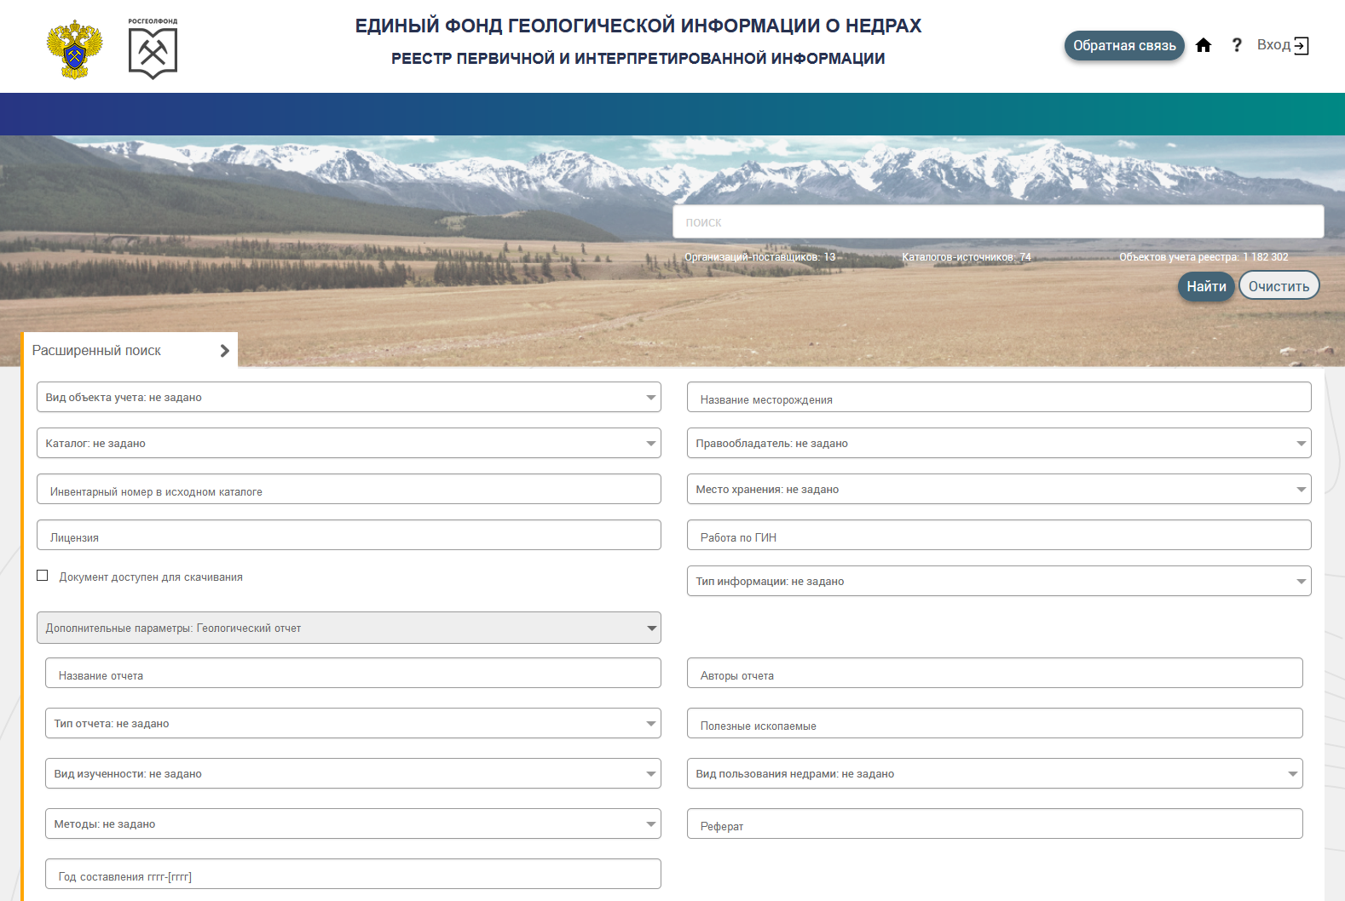
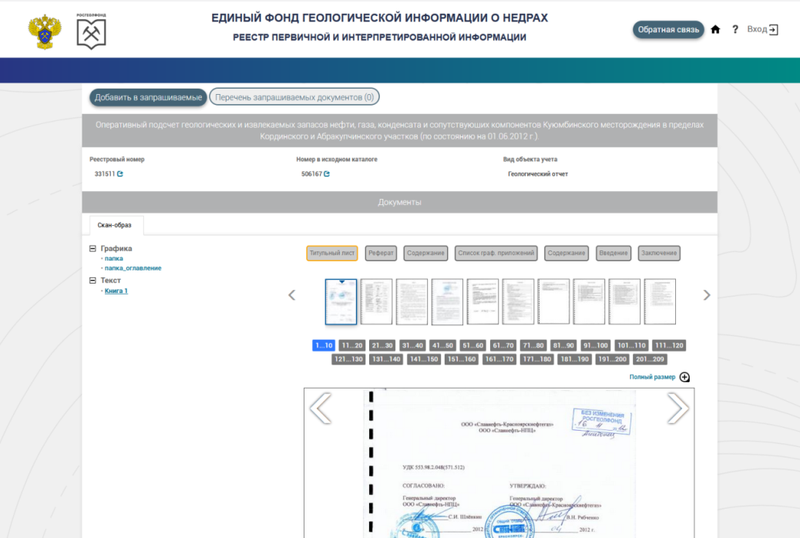
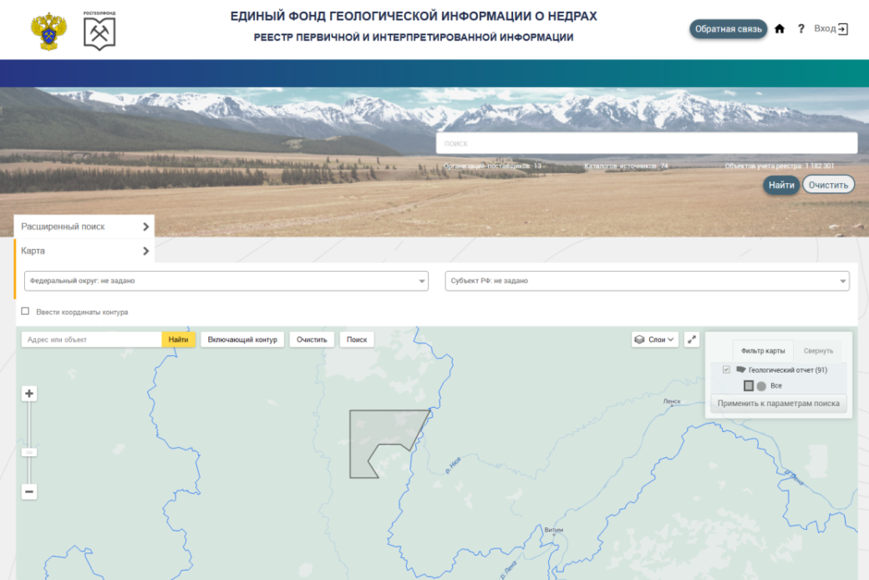
Реестр первичной и интерпретированной геологической информации
www.EFGI.ru

Slide 30
Текущее состояние Реестра ФГИС «ЕФГИ»
8 942
Объектам учета предоставлен доступ (2021)
2 164 617
Объектов учета
06
01
Реестр
ФГИС «ЕФГИ»
02
05
23
Каталогов-источников
823
Заявок на предоставление ГИ (2021)
03
04
12
Организаций-поставщиков
237 006
Документов, доступных для скачивания

Slide 31
Спасибо за внимание
ФЕДЕРАЛЬНОЕ ГОСУДАРСТВЕННОЕ БЮДЖЕТНОЕ УЧРЕЖДЕНИЕ «РОССИЙСКИЙ ФЕДЕРАЛЬНЫЙ ГЕОЛОГИЧЕСКИЙ ФОНД»

